Slide 1











Энергия города. Среда
Технологии здоровой жизни 2.0
CarMoving
20.35
АКСЕЛЕРАТОР ГУУ
НАЦИОНАЛЬНАЯ ТЕХНОЛОГИЧЕСКАЯ ИНИЦИАТИВА

Slide 2

CarMoving
АКТУАЛЬНОСТЬ ПРОЕКТА
Проект решает проблему больших мегаполисов
Данный сервис поможет автовладельцам перемещать свой автомобиль без личного участия . Часто бывают ситуации, когда из-за пробок или других аспектов гораздо выгоднее и удобнее воспользоваться такси или общественным транспортом, именно для таких моментов и придуман наш сервис
Технологии здоровой жизни 2.0

Slide 3
РЕШЕНИЕ
Конечный продукт CARMOVING может представлять собой цифровую платформу, доступную через веб-приложение и мобильное приложение. Вот описание предполагаемого функционала, составных блоков и возможностей продукта:
Функционал
1. Регистрация и профили пользователей: - Пользователи могут создавать аккаунты, вводя свои контактные данные и информацию о транспортируемом автомобиле.
2.Расчет стоимости услуги: - Инструмент для мгновенного расчета стоимости перевозки в зависимости от расстояния, типа автомобиля и других факторов.
3. Бронирование услуг: - Возможность выбора даты и времени перевозки, а также типа транспорта (например, открытый или закрытый).
4. Оплата онлайн: - Безопасная система оплаты с поддержкой различных методов (кредитные карты, электронные кошельки и т. д.).
5. Отслеживание статуса заказа: - Интерактивная карта для отслеживания движения автомобиля в реальном времени.
6. Отзывы и оценки: - Система отзывов, позволяющая пользователям оставлять свои впечатления и помогать другим в выборе.
7. Клиентская поддержка: - Чат-бот и служба поддержки для решения вопросов и предоставления рекомендаций.
Составные блоки
1. Пользовательский интерфейс: - Достаточно удобный и интуитивный интерфейс для взаимодействия.
2. База данных: - Хранение информации о пользователях, заказах, доставках и отзывах.
3. Системы оплаты: - Интеграция с платежными системами для обеспечения безопасности транзакций.
4. Логистика: - Алгоритмы для управления маршрутами и расписаниями перевозки.
5. Системы отслеживания: - GPS-мониторинг для отслеживания местоположения автомобилей в реальном времени.

Slide 4

CarMoving
ЦЕЛЬ
Упрощение процесса: Создание интуитивно понятного интерфейса для пользователей.
Доступность услуг: Предоставление множества вариантов перевозки, включая разные регионы и типы транспорта.
Безопасность: Гарантия безопасности автомобилей во время перевозки.
Прозрачность: Информирование пользователей о статусе заказа и возможностях отслеживания.
Технологии здоровой жизни 2.0

Slide 5

CarMoving
ПРОРАБОТКА ИДЕИ ПРОЕКТА
1) Целевая аудитория:
-частные лица
-автосалоны
2) В какой ситуации ваша целевая аудитория захочет купить ваш продукт?
Часто бывают ситуации, когда из-за пробок или других аспектов гораздо выгоднее и удобнее воспользоваться такси или общественным транспортом, именно для таких моментов и придуман наш сервис
3) Способы продвижения проекта до целевой аудитории
-социальные сети
-реклама у блогеров
-офлайн реклама
-отзывы и кейсы
-партнерство
Технологии здоровой жизни 2.0

Slide 6

CarMoving
КОНКУРЕНТЫ
1. uShip
Описание: Платформа для грузоперевозок, позволяющая пользователям находить перевозчиков для различных видов грузов, включая автомобили.
Преимущества: Широкая база перевозчиков и возможность сравнения цен.
2. Ship Cars Now
Описание: Услуга, фокусирующаяся на транспортировке автомобилей по всей стране.
Преимущества: Быстрая доставка и специальные предложения для пользователей.
3. Montway Auto Transport
Описание: Комплексное решение для транспортировки автомобилей с различными тарифами и услугами.
Преимущества: Хорошая репутация и положительные отзывы клиентов.
4. Open Road Auto Transport
Описание: Предоставляет услуги по перевозке автомобилей по всей стране и предлагает индивидуальные решения.
Преимущества: Конкурентные цены и профессиональное обслуживание.
5. Ferndale Transport
Описание: Компания предлагает услуги по перевозке автомобилей и других транспортных средств.
Преимущества: Фокус на безопасной и надежной доставке.
Технологии здоровой жизни 2.0

Slide 7
ТЕХНИЧЕСКОЕ ОПИСАНИЕ ПРОЕКТА
Технологии
Веб-разработка
База данных
API и интеграции
Мобильные технологии
Облачные технологии
Аналитика и мониторинг
Необходимые ресурсы
Команда разработчиков
  Веб-разработчики: Фронтенд и бэкенд разработчики для создания платформы.
  Дизайнеры: UX/UI дизайнеры для разработки интуитивно понятного интерфейса.
  QA-инженеры: Для тестирования платформы и устранения багов.
Инфраструктура
  Серверы: Облачные серверы для хостинга приложений и баз данных.
  Оснащение для разработки: Лaptops, специализированные инструменты и ПО для разработки и дизайна.
Финансовые ресурсы
  Бюджет: Средства на зарплаты команды, услуги третьих сторон (например, за хостинг), инфраструктуру (серверы) и маркетинг.
Временные ресурсы
  График разработки: Определение сроков выполнения каждого этапа проекта.
  Планирование: Регулярные встречи команды для оценки прогресса и корректировки задач.
Технологии здоровой жизни 2.0

Slide 8

CarMoving
БИЗНЕС-МОДЕЛЬ и ЮНИТ-ЭКОНОМИКА
1. Заработная плата команды
Разработчики (фронтенд и бэкенд): 750000
UX/UI дизайнеры: 500000
QA-инженеры: 300000
Менеджер проекта: 250000
Итого (при условии работы в течение года): 1800000
2. Инфраструктура и технологии
Облачные серверы и хостинг: 15000 в год
Лицензии на программное обеспечение: 170000
Домен и SSL сертификаты: 10000в год
Инструменты для разработки и дизайна: 72000
Итого: 267000
3. Маркетинг и продвижение
Реклама (онлайн и оффлайн): 320000
Расходы на содержание сайта и контент-менеджмент: 150000
Итого: 470000
4. Непредвиденные расходы
Резервный фонд (10-15% от общего бюджета): 500000
Общая сумма
Минимум: примерно 3037000
Максимум: примерно 4000000
Технологии здоровой жизни 2.0

Slide 9
CarMoving
ОРГАНИЗАЦИОННЫЙ / СОЦИАЛЬНЫЙ АНАЛИЗ
Организационный анализ
Структура компании
  Определение ключевых ролей и ответственности в команде.
Процессы и процедуры
  Разработка стандартных операционных процедур (СОП) для перевозки автомобилей.
Технологическая инфраструктура
  Оценка используемых технологий и платформ для управления процессами.
Финансовая устойчивость
  Оценка финансового положения и возможностей для роста.
3. Социальный анализ
Влияние на общество
  Оценка потребностей и ожиданий целевой аудитории.
  Анализ общественного мнения о перевозке автомобилей.
Создание рабочих мест
  Оценка количества созданных рабочих мест в процессе реализации проекта.
Общественные инициативы
  Возможности для участия в корпоративной социальной ответственности (КСО).
Обратная связь от клиентов
  Сбор отзывов и предложений для улучшения сервиса.
Технологии здоровой жизни 2.0

Slide 10
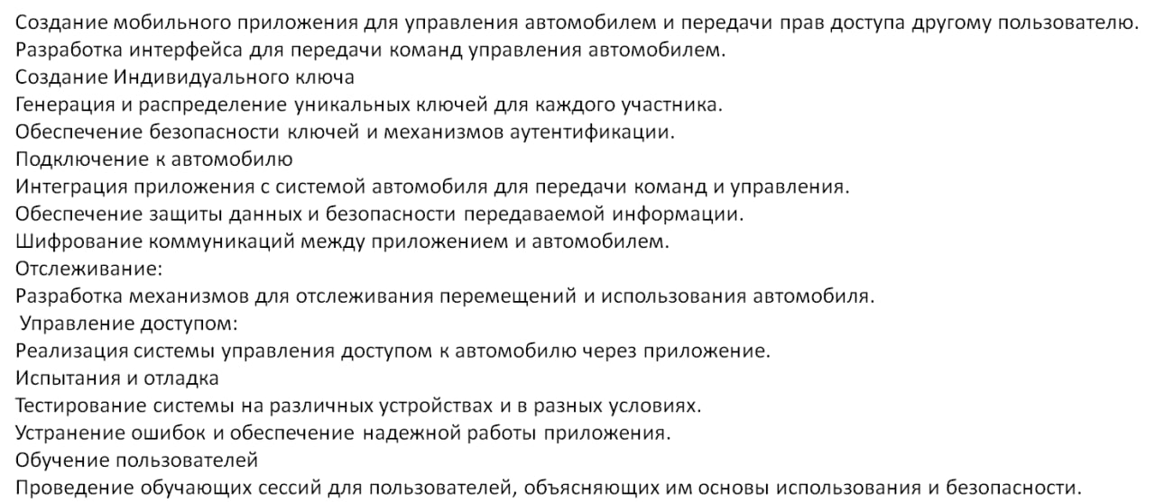
CarMoving
СТРУКТУРНАЯ ДЕКОМПОЗИЦИЯ РАБОТ ПО ПРОЕКТУ
Набор и обучение водителей, операторов поддержки клиентов
Создание системы управления качеством
Установление стандартов качества
Запуск рекламных кампаний и создание контента для соц сетей
Контроль финансовых потов
Технологии здоровой жизни 2.0

Slide 11

CarMoving
КОМАНДА СТАРТАПА
Мишустина Елизавета Сергеевна (89524322492)-организатор
Володина Мария Максимовна(89362307755)-ответственная за IT часть
Маркелова Яна Александровна(89167700313)-главный маркетолог
Технологии здоровой жизни 2.0

Slide 12
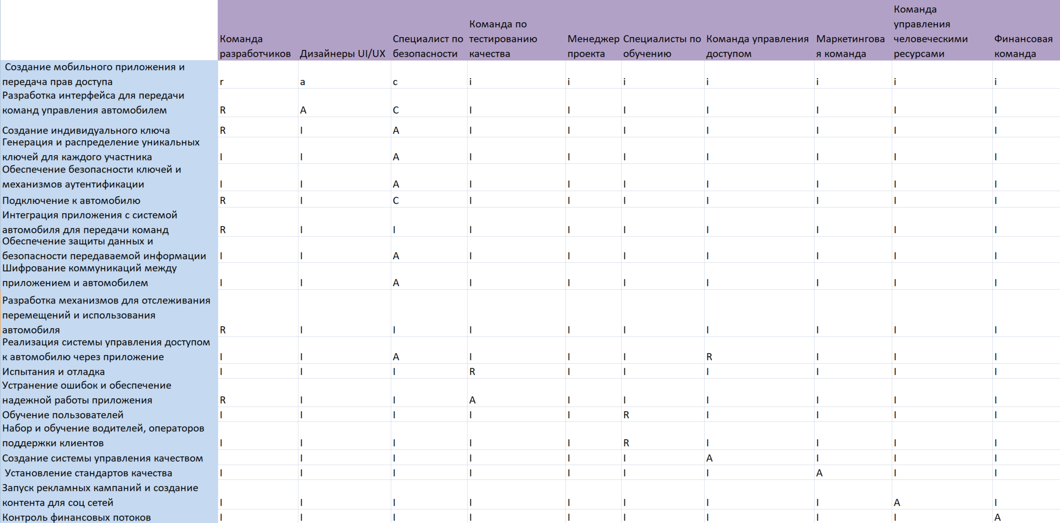
CarMoving
МАТРИЦА ОТВЕТСТВЕННОСТИ
Технологии здоровой жизни 2.0

Slide 13
CarMoving
СМЕТА ПРОЕКТА
. Заработная плата команды
Разработчики (фронтенд и бэкенд): 750000
UX/UI дизайнеры: 500000
QA-инженеры: 300000
Менеджер проекта: 250000
Итого (при условии работы в течение года): 1800000
2. Инфраструктура и технологии
Облачные серверы и хостинг: 15000 в год
Лицензии на программное обеспечение: 170000
Домен и SSL сертификаты: 10000в год
Инструменты для разработки и дизайна: 72000
Итого: 267000
3. Маркетинг и продвижение
Реклама (онлайн и оффлайн): 320000
Расходы на содержание сайта и контент-менеджмент: 150000
Итого: 470000
4. Непредвиденные расходы
Резервный фонд (10-15% от общего бюджета): 500000
Общая сумма
Минимум: примерно 3037000
Максимум: примерно 4000000
Технологии здоровой жизни 2.0

Slide 14
CarMoving
Возможные источники финансирования
Собственные средства: Вклад предпринимателей или основателей проекта.
Инвестиции от частных инвесторов: Поиск бизнес-ангелов или венчурных капиталистов.
Государственные гранты и субсидии: Программы поддержки стартапов и новых технологий.
Краудфандинг: Платформы для массового финансирования.
Банковские кредиты: Долгосрочные или краткосрочные кредиты от финансовых учреждений.
Технологии здоровой жизни 2.0

Slide 15
CarMoving
АНАЛИЗ РИСКОВ ПРОЕКТА
Риски разработки программного обеспечения
  Описание: Задержки в разработке веб-платформы или мобильного приложения из-за технических сложностей или неправильного понимания требований.
  Меры по минимизации: Подробное планирование этапов разработки, регулярные встречи с командой для обсуждения прогресса и выявления проблем. Тестирование на каждом этапе.
Финансовые риски
  Описание: Непредвиденные расходы или недостаток финансирования могут негативно сказаться на проекте.
  Меры по минимизации: Создание резервного фонда и подробный бюджет. Регулярный финансовый мониторинг и пересмотр сметы.
Социальные риски
  Описание: Негативное восприятие проекта общественностью может ограничить клиентскую базу.
  Меры по минимизации: Проведение исследований мнений населения и активное взаимодействие с целевой аудиторией. Прозрачность в коммуникациях и вовлечение в социальные инициативы.
Технологии здоровой жизни 2.0

Slide 16
CarMoving
4 Риски рынка
  Описание: Конкуренция может увеличить давление на цены и уменьшить долю рынка.
  Меры по минимизации: Анализ конкурентов, разработка уникальных предложений и акций для привлечения клиентов. Улучшение сервиса и качество обслуживания.
5 Технические риски
  Описание: Потеря данных или сбои в работе программного обеспечения могут привести к значительным потерям.
  Меры по минимизации: Регулярные резервные копии данных и использование надежных хостинг-платформ. Обеспечение безопасности данных клиентов.
6 Правовые риски
  Описание: Нарушения законодательства, связанные с перевозкой автомобилей, могут привести к штрафам и потерям репутации.
  Меры по минимизации: Консультации с юридическими специалистами и соблюдение всех нормативных актов и требований.
Технологии здоровой жизни 2.0

Slide 17
cCarMoving
СПОСОБЫ ПРОДВИЖЕНИЯ ПРОЕКТА
1. Онлайн-маркетинг 🌐
SEO (Поисковая оптимизация): Оптимизация веб-сайта для повышения видимости в поисковых системах.
Контент-маркетинг: Создание полезного и информативного контента (блоги, видео, статьи) для привлечения целевой аудитории.
Социальные сети: Активное ведение страниц в социальных сетях (Facebook, Instagram, TikTok) для взаимодействия с клиентами и распространения информации.
2. Рекламные кампании 📢
Контекстная реклама: Использование Google Ads и других платформ для таргетированной рекламы.
Реклама в социальных сетях: Запуск платных рекламных кампаний на Facebook, Instagram и других платформах.
3. Партнёрства и сотрудничество 🤝
Коллаборации с автоэкспертами и блогерами: Привлечение влиятельных лиц для продвижения услуг.
Сотрудничество с автомобильными сервисами: Предложение комплексных услуг, включая техническое обслуживание и перевозку
Промо-акции: Проведение акций и распродаж для привлечения новых клиентов.
4 Реферальные программы 👥
Бонусы за приглашения: Предложение скидок или бонусов клиентам за привлечение новых пользователей.
5 Отзывы и репутация ⭐
Сбор и публикация отзывов: Стимулирование клиентов оставлять отзывы, что повысит доверие к сервису.
Работа с репутацией: Мониторинг отзывов и ответ на них для защиты имиджа компании.
Технологии здоровой жизни 2.0

Slide 18
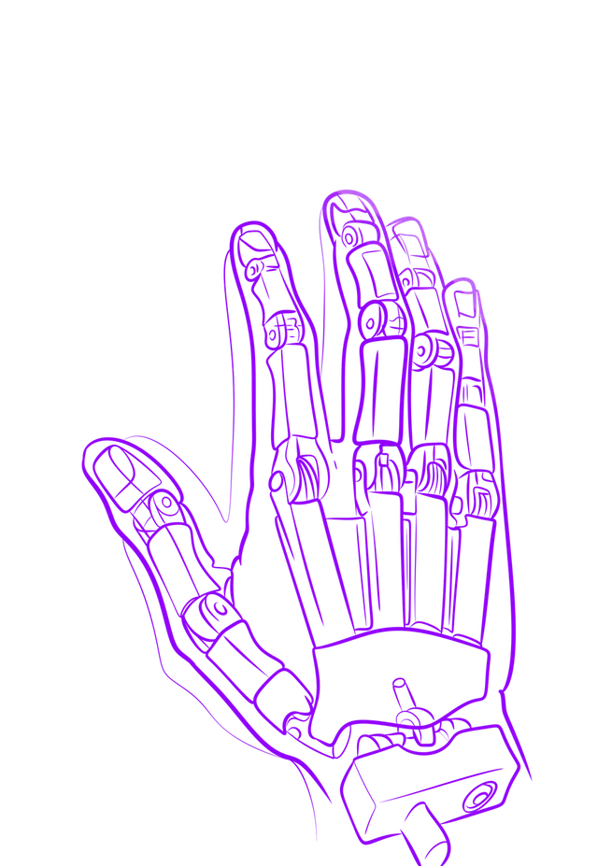
CarMoving
ТЕКУЩИЕ РЕЗУЛЬТАТЫ
Инициация проекта ✔️
Цели проекта определены.
Целевая аудитория проанализирована.
Технологии здоровой жизни 2.0

Slide 19
CarMoving
ПЛАНЫ РАЗВИТИЯ ПРОДУКТА
1. Расширение функциональности
Добавление новых услуг:
Услуги по сервисному обслуживанию автомобилей во время перевозки.
2. Улучшение пользовательского опыта
Обновление интерфейса:
Регулярные улучшения интерфейса на основе обратной связи от пользователей.
Персонализация:
Внедрение индивидуальных предложений на основе истории заказов клиентов.
Клиентская поддержка:
Внедрение чат-ботов и систем обратной связи
3. Мониторинг и оценка результатов
Анализ данных о пользователях и их взаимодействии с платформой:
Проведение регулярных опросов для оценки удовлетворенности клиентов.
Отзывы и улучшения:
Реализация системы сбора и анализа отзывов пользователей для постоянного улучшения сервиса.
Технологии здоровой жизни 2.0

